Slide 1
Задано трикутник АВС і точку S, що не належить його площині. Точки М і N – середини відрізків АС і АS відповідно. Чи перетинаються площини (MNB) і (АВS)?
MN – середня лінія трикутника АВС. Точки А, М і N лежать у площині α.
Доведіть, що точки В і С лежать у площині α.

Slide 2
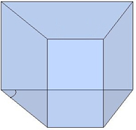
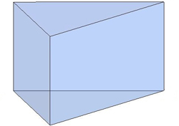
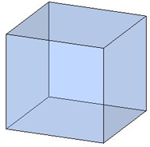
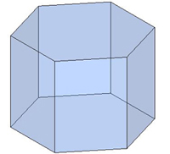
Просторові геометричні фігури
Призма

Slide 3
Куб

Slide 4
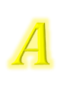
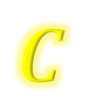

Піраміда – багатогранник,
одна грань якого – довільний
багатокутник, а всі інші
грані – трикутники, які мають
спільну вершину.
$$S$$
$$D$$
$$A$$
Піраміда
$$C$$
$$B$$

